Slide 1
Algoritma K-Means
Pembelajaran Data Mining Klasterisasi
Oleh: Arief Wibowo

Slide 2
Course Outline
1. Pengantar Data Mining
3. Persiapan Data
4. Algoritma Klasifikasi
2. Proses Data Mining
5. Algoritma Klastering
7. Algoritma Estimasi dan Forecasting
6. Algoritma Asosiasi
8. Text Mining

Slide 3
Partitioning Algorithms: Basic Concept
Partitioning method: Partitioning a database D of n objects into a set of k clusters, such that the sum of squared distances is minimized (where c_{i} is the centroid or medoid of cluster C_{i})
Given k, find a partition of k clusters that optimizes the chosen partitioning criterion
Global optimal: exhaustively enumerate all partitions
Heuristic methods: k-means and k-medoids algorithms
k-means (MacQueen’67, Lloyd’57/’82): Each cluster is represented by the center of the cluster
k-medoids or PAM (Partition around medoids) (Kaufman & Rousseeuw’87): Each cluster is represented by one of the objects in the cluster

Slide 4
The K-Means Clustering Method
Given k, the k-means algorithm is implemented in four steps:
Partition objects into k nonempty subsets
Compute seed points as the centroids of the clusters of the current partitioning (the centroid is the center, i.e., mean point, of the cluster)
Assign each object to the cluster with the nearest seed point
Go back to Step 2, stop when the assignment does not change

Slide 5
An Example of K-Means Clustering
K=2
Arbitrarily partition objects into k groups
Update the cluster centroids
The initial data set
Loop if needed
Reassign objects
Partition objects into k nonempty subsets
Repeat
Compute centroid (i.e., mean point) for each partition
Assign each object to the cluster of its nearest centroid
Until no change
Update the cluster centroids

Slide 6
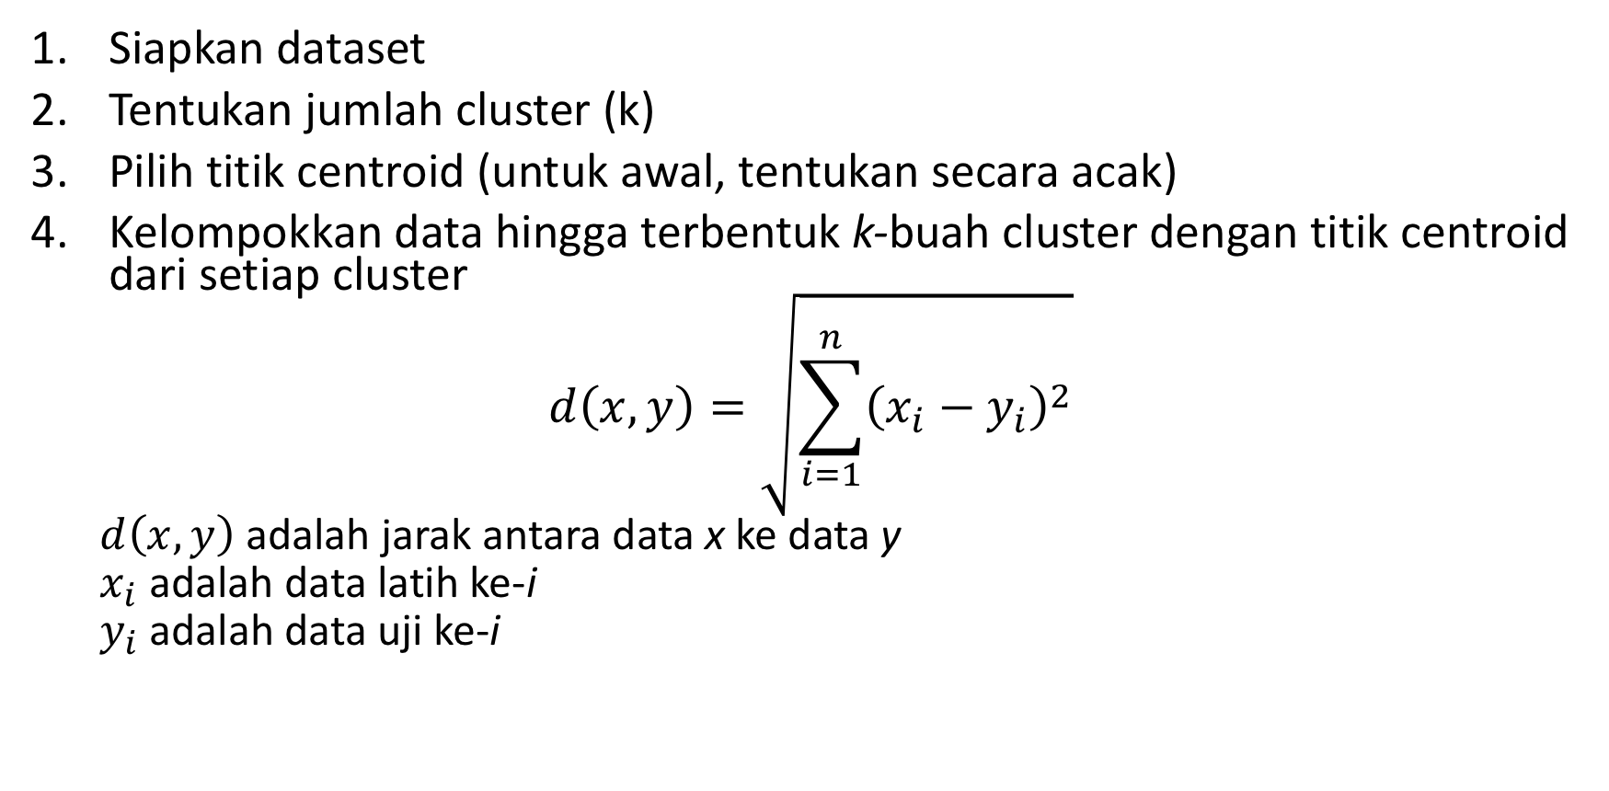
Tahap Algoritma K-Means
Siapkan dataset
Tentukan jumlah cluster (k)
Pilih titik centroid (untuk awal, tentukan secara acak)
Kelompokkan data hingga terbentuk k-buah cluster dengan titik centroid dari setiap cluster
$$d\left(x,y\right)=\sqrt{\sum_{i=1}^{n}{{\left(x_{i}−y_{i}\right)}^{2}}}$$
$d\left(x,y\right)$ adalah jarak antara data x ke data y
$x_{i}$ adalah data latih ke-i
$y_{i}$ adalah data uji ke-i

Slide 7
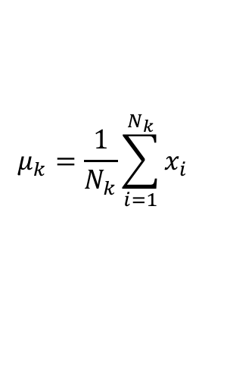
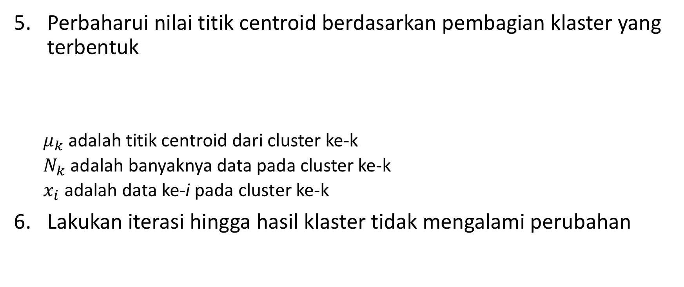
Algoritma K-Means
Perbaharui nilai titik centroid berdasarkan pembagian klaster yang terbentuk
$μ_{k}$ adalah titik centroid dari cluster ke-k
$N_{k}$ adalah banyaknya data pada cluster ke-k
$x_{i}$ adalah data ke-i pada cluster ke-k
Lakukan iterasi hingga hasil klaster tidak mengalami perubahan
$$μ_{k}=\frac{1}{N_{k}}\sum_{i=1}^{N_{k}}{x_{i}}$$

Slide 8
Perhitungan algoritma K-Means
data ke | X | Y
1 | 5 | 2
2 | 2 | 3
3 | 3 | 8
4 | 4 | 2
5 | 7 | 10
6 | 5 | 5
7 | 1 | 7
8 | 3 | 6
9 | 2 | 2
10 | 4 | 9
11 | 10 | 5
12 | 6 | 4
13 | 7 | 8
14 | 8 | 6
15 | 9 | 1
Siapkan dataset: Dataset terdiri dari 15 baris dan 2 kolom
Tentukan jumlah Cluster (k). Dalam kasus ini kita menginginkan data terkelompok menjadi 3 klaster, maka k=3
Pilih titik centroid secara acak, misalnya:
Asumsikan titik centroid pertama ini disebut dgn Centroid Zero (hasil pemilihan suka-suka/subyektif)
Centroid | Nilai
C1 | (X=1 dan Y=4)
C2 | (X=5 dan Y=6)
C3 | (X=9 dan Y=8)

Slide 9
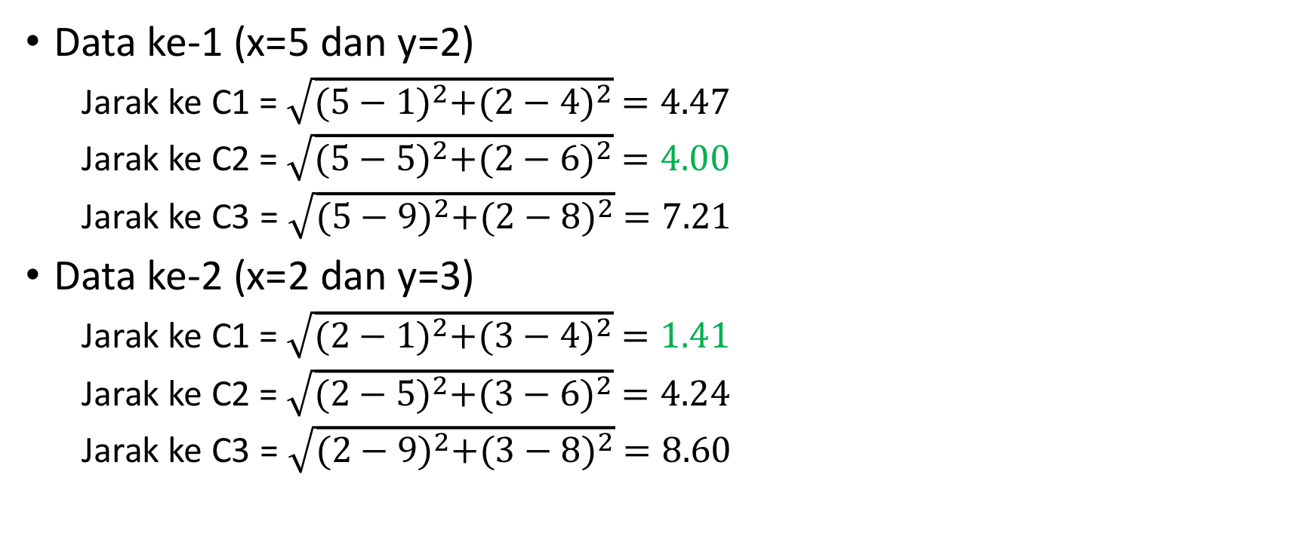
Hitung jarak setiap data ke titik Centroid
Data ke-1 (x=5 dan y=2)
Jarak ke C1 = $\sqrt{{(5−1)}^{2}+{(2−4)}^{2}} =4.47$
Jarak ke C2 = $\sqrt{{(5−5)}^{2}+{(2−6)}^{2}} =4.00$
Jarak ke C3 = $\sqrt{{(5−9)}^{2}+{(2−8)}^{2}} =7.21$
Data ke-2 (x=2 dan y=3)
Jarak ke C1 = $\sqrt{{(2−1)}^{2}+{(3−4)}^{2}} =1.41$
Jarak ke C2 = $\sqrt{{(2−5)}^{2}+{(3−6)}^{2}} =4.24$
Jarak ke C3 = $\sqrt{{(2−9)}^{2}+{(3−8)}^{2}} =8.60$
Jarak terdekat ke titik centroid
Jarak terdekat ke titik centroid

Slide 10
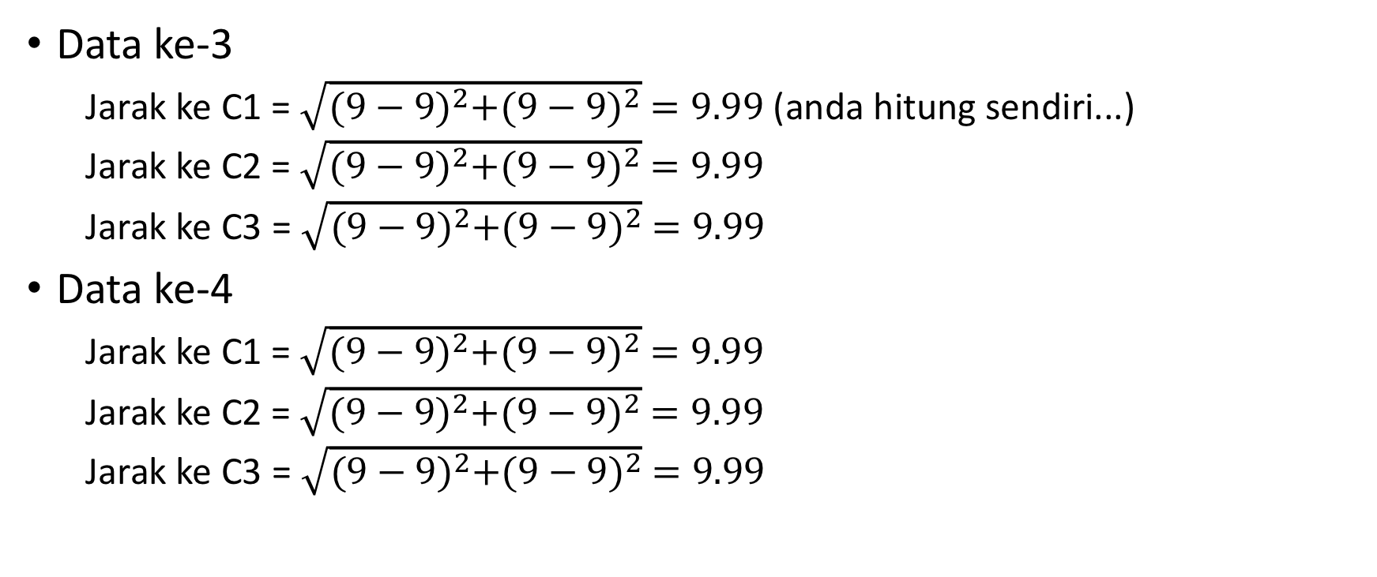
Hitung jarak setiap data ke titik Centroid
Data ke-3
Jarak ke C1 = $\sqrt{{(9−9)}^{2}+{(9−9)}^{2}} =9.99$ (anda hitung sendiri...)
Jarak ke C2 = $\sqrt{{(9−9)}^{2}+{(9−9)}^{2}} =9.99$
Jarak ke C3 =$\sqrt{{(9−9)}^{2}+{(9−9)}^{2}} =9.99$
Data ke-4
Jarak ke C1 = $\sqrt{{(9−9)}^{2}+{(9−9)}^{2}} =9.99$
Jarak ke C2 = $\sqrt{{(9−9)}^{2}+{(9−9)}^{2}} =9.99$
Jarak ke C3 =$\sqrt{{(9−9)}^{2}+{(9−9)}^{2}} =9.99$
Jarak terdekat ke titik centroid
Jarak terdekat ke titik centroid

Slide 11
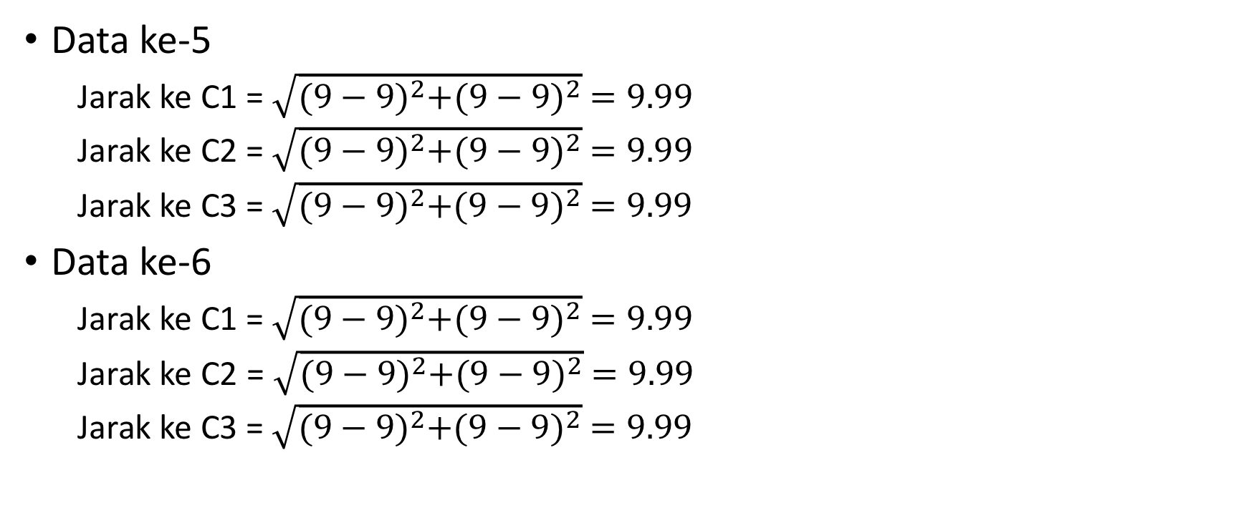
Hitung jarak setiap data ke titik Centroid
Data ke-5
Jarak ke C1 = $\sqrt{{(9−9)}^{2}+{(9−9)}^{2}} =9.99$
Jarak ke C2 = $\sqrt{{(9−9)}^{2}+{(9−9)}^{2}} =9.99$
Jarak ke C3 =$\sqrt{{(9−9)}^{2}+{(9−9)}^{2}} =9.99$
Data ke-6
Jarak ke C1 = $\sqrt{{(9−9)}^{2}+{(9−9)}^{2}} =9.99$
Jarak ke C2 = $\sqrt{{(9−9)}^{2}+{(9−9)}^{2}} =9.99$
Jarak ke C3 =$\sqrt{{(9−9)}^{2}+{(9−9)}^{2}} =9.99$
Jarak terdekat ke titik centroid
Jarak terdekat ke titik centroid

Slide 12
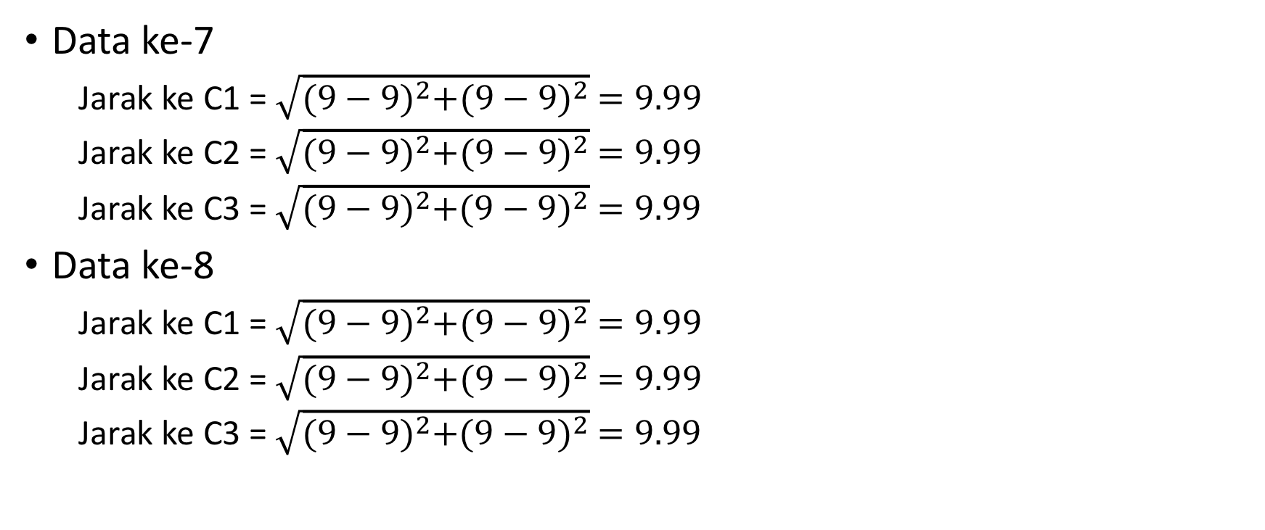
Hitung jarak setiap data ke titik Centroid
Data ke-7
Jarak ke C1 = $\sqrt{{(9−9)}^{2}+{(9−9)}^{2}} =9.99$
Jarak ke C2 = $\sqrt{{(9−9)}^{2}+{(9−9)}^{2}} =9.99$
Jarak ke C3 =$\sqrt{{(9−9)}^{2}+{(9−9)}^{2}} =9.99$
Data ke-8
Jarak ke C1 = $\sqrt{{(9−9)}^{2}+{(9−9)}^{2}} =9.99$
Jarak ke C2 = $\sqrt{{(9−9)}^{2}+{(9−9)}^{2}} =9.99$
Jarak ke C3 =$\sqrt{{(9−9)}^{2}+{(9−9)}^{2}} =9.99$
Jarak terdekat ke titik centroid
Jarak terdekat ke titik centroid

Slide 13
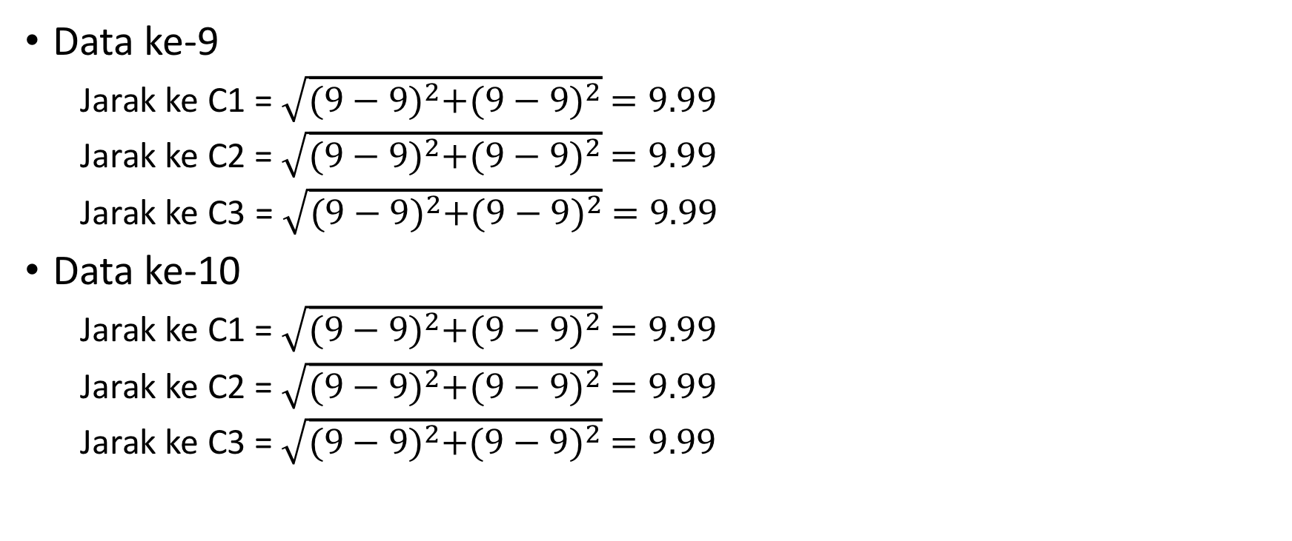
Hitung jarak setiap data ke titik Centroid
Data ke-9
Jarak ke C1 = $\sqrt{{(9−9)}^{2}+{(9−9)}^{2}} =9.99$
Jarak ke C2 = $\sqrt{{(9−9)}^{2}+{(9−9)}^{2}} =9.99$
Jarak ke C3 =$\sqrt{{(9−9)}^{2}+{(9−9)}^{2}} =9.99$
Data ke-10
Jarak ke C1 = $\sqrt{{(9−9)}^{2}+{(9−9)}^{2}} =9.99$
Jarak ke C2 = $\sqrt{{(9−9)}^{2}+{(9−9)}^{2}} =9.99$
Jarak ke C3 =$\sqrt{{(9−9)}^{2}+{(9−9)}^{2}} =9.99$
Jarak terdekat ke titik centroid
Jarak terdekat ke titik centroid

Slide 14
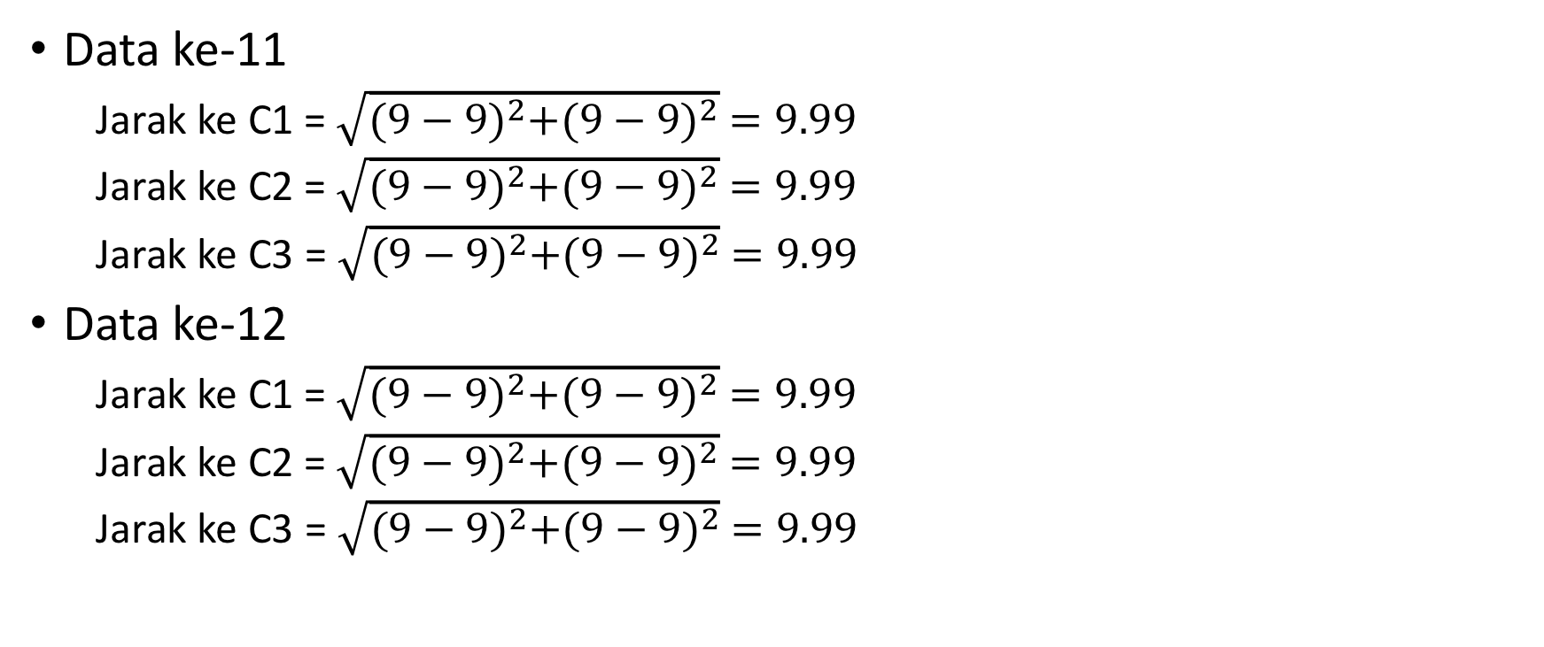
Hitung jarak setiap data ke titik Centroid
Data ke-11
Jarak ke C1 = $\sqrt{{(9−9)}^{2}+{(9−9)}^{2}} =9.99$
Jarak ke C2 = $\sqrt{{(9−9)}^{2}+{(9−9)}^{2}} =9.99$
Jarak ke C3 =$\sqrt{{(9−9)}^{2}+{(9−9)}^{2}} =9.99$
Data ke-12
Jarak ke C1 = $\sqrt{{(9−9)}^{2}+{(9−9)}^{2}} =9.99$
Jarak ke C2 = $\sqrt{{(9−9)}^{2}+{(9−9)}^{2}} =9.99$
Jarak ke C3 =$\sqrt{{(9−9)}^{2}+{(9−9)}^{2}} =9.99$
Jarak terdekat ke titik centroid
Jarak terdekat ke titik centroid

Slide 15
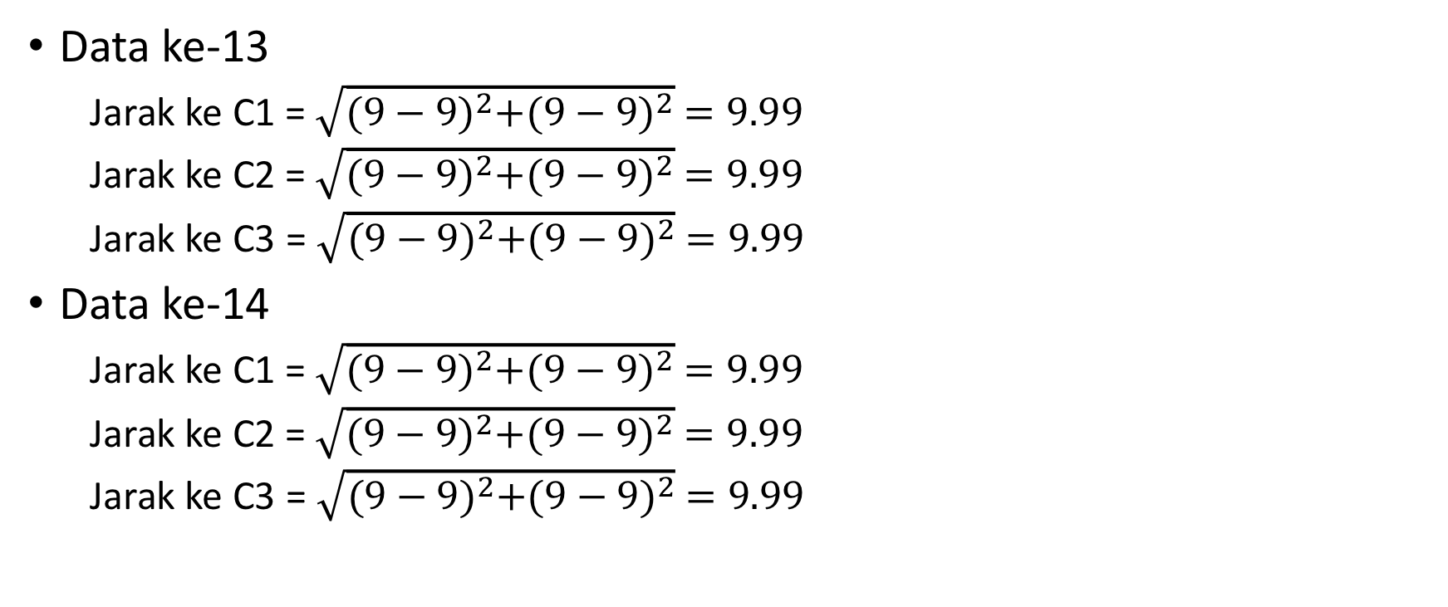
Hitung jarak setiap data ke titik Centroid
Data ke-13
Jarak ke C1 = $\sqrt{{(9−9)}^{2}+{(9−9)}^{2}} =9.99$
Jarak ke C2 = $\sqrt{{(9−9)}^{2}+{(9−9)}^{2}} =9.99$
Jarak ke C3 =$\sqrt{{(9−9)}^{2}+{(9−9)}^{2}} =9.99$
Data ke-14
Jarak ke C1 = $\sqrt{{(9−9)}^{2}+{(9−9)}^{2}} =9.99$
Jarak ke C2 = $\sqrt{{(9−9)}^{2}+{(9−9)}^{2}} =9.99$
Jarak ke C3 =$\sqrt{{(9−9)}^{2}+{(9−9)}^{2}} =9.99$
Jarak terdekat ke titik centroid
Jarak terdekat ke titik centroid

Slide 16
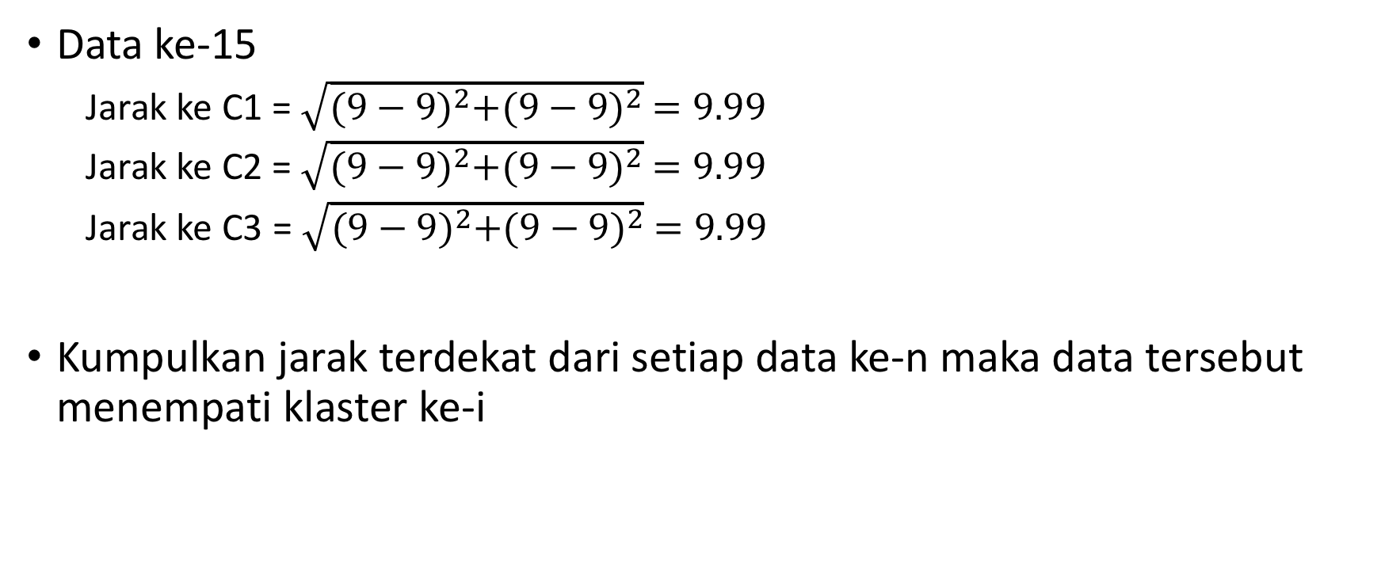
Hitung jarak setiap data ke titik Centroid
Data ke-15
Jarak ke C1 = $\sqrt{{(9−9)}^{2}+{(9−9)}^{2}} =9.99$
Jarak ke C2 = $\sqrt{{(9−9)}^{2}+{(9−9)}^{2}} =9.99$
Jarak ke C3 =$\sqrt{{(9−9)}^{2}+{(9−9)}^{2}} =9.99$
Kumpulkan jarak terdekat dari setiap data ke-n maka data tersebut menempati klaster ke-i
Jarak terdekat ke titik centroid

Slide 17
Hasil pengelompokkan data dengan iterasi k=1
data ke- | X | Y | C1 | C2 | C3 | Hasil
1 | 5 | 2 | 4.47 | 4.00 | 7.21 | C2
2 | 2 | 3 | 1.41 | 4.24 | 8.60 | C1
3 | 3 | 8 |  | 2.83 |  | C2
4 | 4 | 2 | 3.61 |  |  | C1
5 | 7 | 10 |  |  | 2.83 | C3
6 | 5 | 5 |  | 1.00 |  | C2
7 | 1 | 7 | 3.00 |  |  | C1
8 | 3 | 6 |  | 2.00 |  | C2
9 | 2 | 2 | 2.24 |  |  | C1
10 | 4 | 9 |  | 3.16 |  | C2
11 | 10 | 5 |  |  | 3.16 | C3
12 | 6 | 4 |  | 2.24 |  | C2
13 | 7 | 8 |  |  | 2.00 | C3
14 | 8 | 6 |  |  | 2.24 | C3
15 | 9 | 1 |  | 6.40 |  | C2
Lakukan kembali perhitungan jarak data ke titik centroid yang baru.
Titik centroid yang baru diperoleh dari perhitungan data dengan titik centroid lama (sebelumnya).

Slide 18
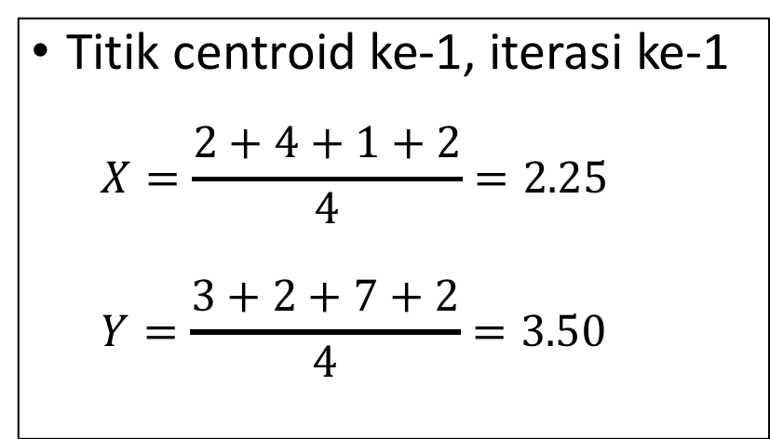
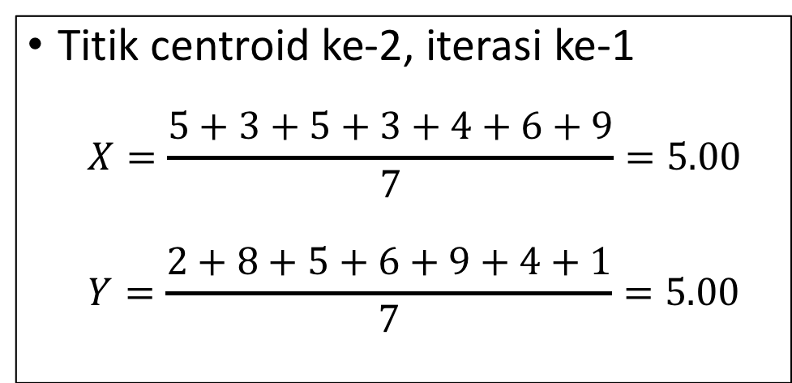
Hitung nilai titik centroid baru
Titik centroid ke-1, iterasi ke-1
$$X=\frac{2+4+1+2}{4}=2.25$$
$$Y=\frac{3+2+7+2}{4}=3.50$$
Titik centroid ke-2, iterasi ke-1
$$X=\frac{5+3+5+3+4+6+9}{7}=5.00$$
$$Y=\frac{2+8+5+6+9+4+1}{7}=5.00$$

Slide 19
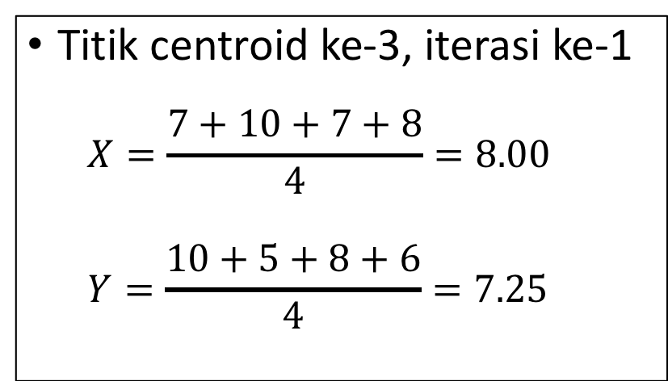
Hitung titik centroid baru
Titik centroid ke-3, iterasi ke-1
$$X=\frac{7+10+7+8}{4}=8.00$$
$$Y=\frac{10+5+8+6}{4}=7.25$$
Centroid Awal (Iterasi ke-0)
Centroid lama | X | Y
C1 | 1 | 4
C2 | 5 | 6
C3 | 9 | 8
Centroid Baru (Iterasi ke-1)
Centroid lama | X | Y
C1 | 2.25 | 3.50
C2 | 5 | 5
C3 | 8 | 7.25

Slide 20
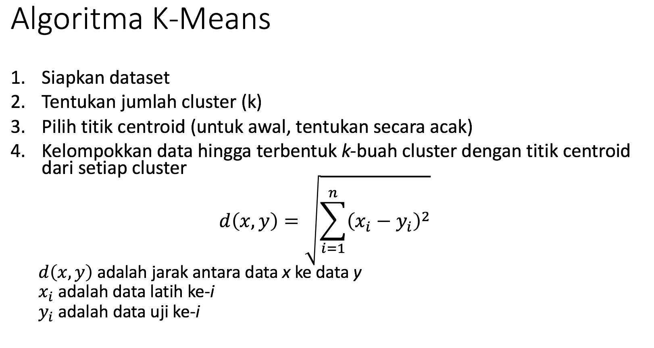
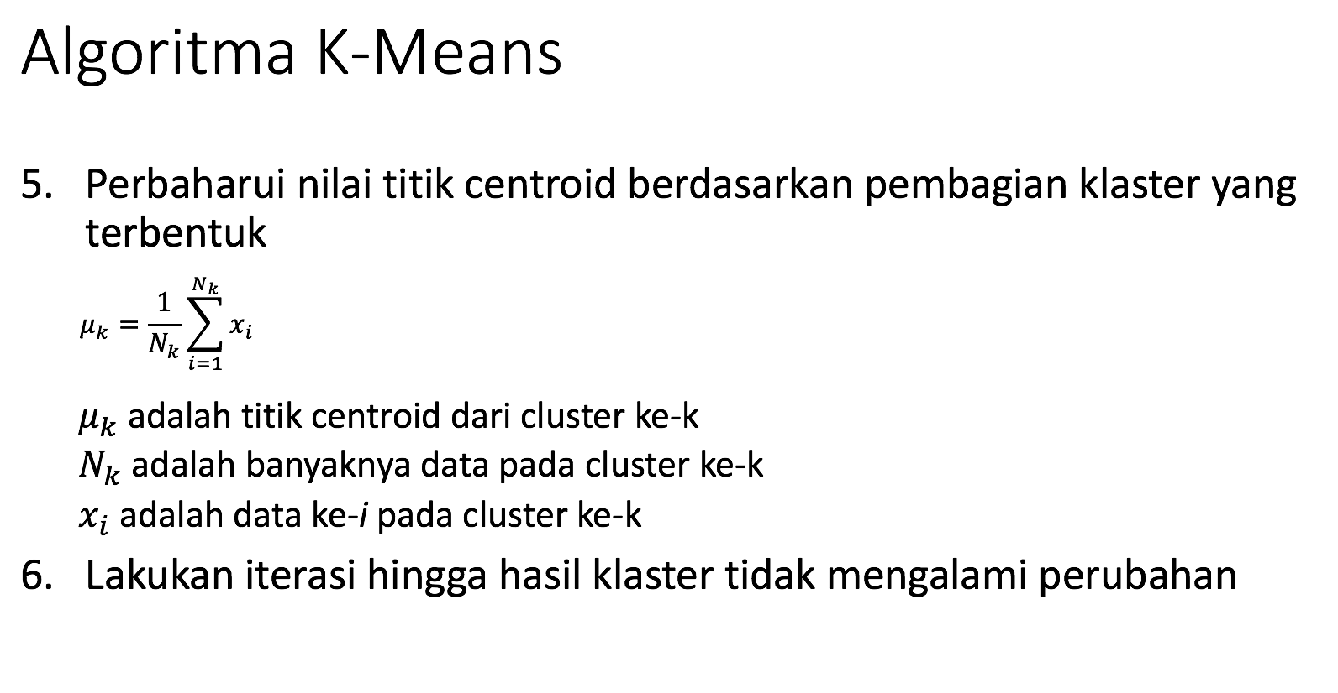
Ulangi langkah k-3 sampai ke-5, hingga nilai dari titik centroid tidak berubah lagi

Slide 21
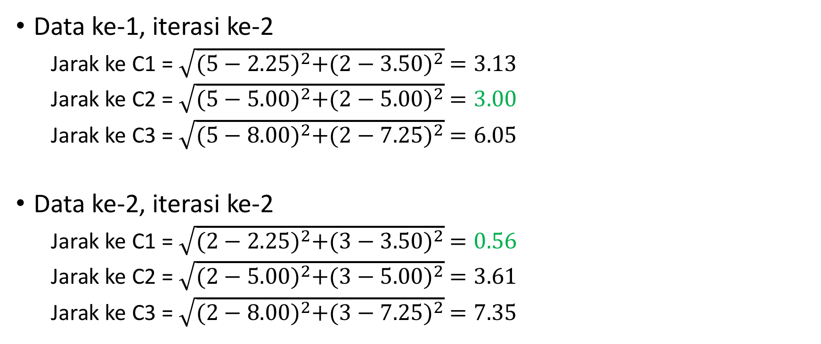
Hitung jarak setiap data ke titik Centroid baru
Data ke-1, iterasi ke-2
Jarak ke C1 = $\sqrt{{(5−2.25)}^{2}+{(2−3.50)}^{2}} =3.13$
Jarak ke C2 = $\sqrt{{(5−5.00)}^{2}+{(2−5.00)}^{2}} =3.00$
Jarak ke C3 = $\sqrt{{(5−8.00)}^{2}+{(2−7.25)}^{2}} =6.05$
Data ke-2, iterasi ke-2
Jarak ke C1 = $\sqrt{{(2−2.25)}^{2}+{(3−3.50)}^{2}} =0.56$
Jarak ke C2 = $\sqrt{{(2−5.00)}^{2}+{(3−5.00)}^{2}} =3.61$
Jarak ke C3 = $\sqrt{{(2−8.00)}^{2}+{(3−7.25)}^{2}} =7.35$
Jarak terdekat ke titik centroid
Jarak terdekat ke titik centroid

Slide 22
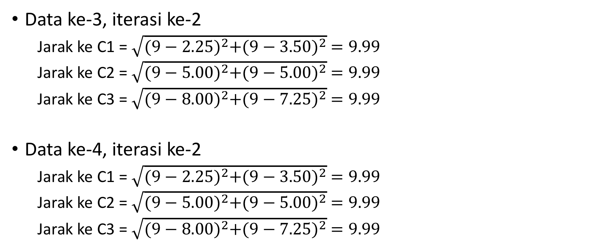
Hitung jarak setiap data ke titik Centroid baru
Data ke-3, iterasi ke-2
Jarak ke C1 = $\sqrt{{(9−2.25)}^{2}+{(9−3.50)}^{2}} =9.99$
Jarak ke C2 = $\sqrt{{(9−5.00)}^{2}+{(9−5.00)}^{2}} =9.99$
Jarak ke C3 = $\sqrt{{(9−8.00)}^{2}+{(9−7.25)}^{2}} =9.99$
Data ke-4, iterasi ke-2
Jarak ke C1 = $\sqrt{{(9−2.25)}^{2}+{(9−3.50)}^{2}} =9.99$
Jarak ke C2 = $\sqrt{{(9−5.00)}^{2}+{(9−5.00)}^{2}} =9.99$
Jarak ke C3 = $\sqrt{{(9−8.00)}^{2}+{(9−7.25)}^{2}} =9.99$
Jarak terdekat ke titik centroid
Jarak terdekat ke titik centroid

Slide 23
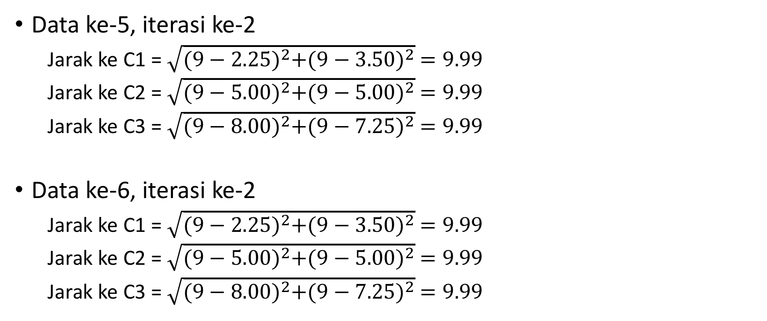
Hitung jarak setiap data ke titik Centroid baru
Data ke-5, iterasi ke-2
Jarak ke C1 = $\sqrt{{(9−2.25)}^{2}+{(9−3.50)}^{2}} =9.99$
Jarak ke C2 = $\sqrt{{(9−5.00)}^{2}+{(9−5.00)}^{2}} =9.99$
Jarak ke C3 = $\sqrt{{(9−8.00)}^{2}+{(9−7.25)}^{2}} =9.99$
Data ke-6, iterasi ke-2
Jarak ke C1 = $\sqrt{{(9−2.25)}^{2}+{(9−3.50)}^{2}} =9.99$
Jarak ke C2 = $\sqrt{{(9−5.00)}^{2}+{(9−5.00)}^{2}} =9.99$
Jarak ke C3 = $\sqrt{{(9−8.00)}^{2}+{(9−7.25)}^{2}} =9.99$
Jarak terdekat ke titik centroid
Jarak terdekat ke titik centroid

Slide 24
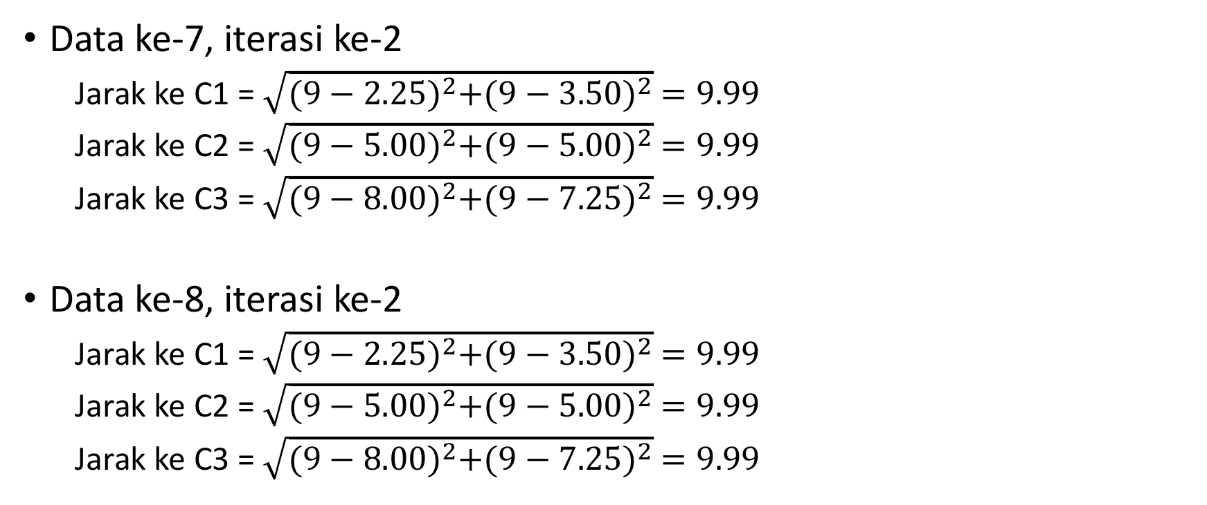
Hitung jarak setiap data ke titik Centroid baru
Data ke-7, iterasi ke-2
Jarak ke C1 = $\sqrt{{(9−2.25)}^{2}+{(9−3.50)}^{2}} =9.99$
Jarak ke C2 = $\sqrt{{(9−5.00)}^{2}+{(9−5.00)}^{2}} =9.99$
Jarak ke C3 = $\sqrt{{(9−8.00)}^{2}+{(9−7.25)}^{2}} =9.99$
Data ke-8, iterasi ke-2
Jarak ke C1 = $\sqrt{{(9−2.25)}^{2}+{(9−3.50)}^{2}} =9.99$
Jarak ke C2 = $\sqrt{{(9−5.00)}^{2}+{(9−5.00)}^{2}} =9.99$
Jarak ke C3 = $\sqrt{{(9−8.00)}^{2}+{(9−7.25)}^{2}} =9.99$
Jarak terdekat ke titik centroid
Jarak terdekat ke titik centroid

Slide 25
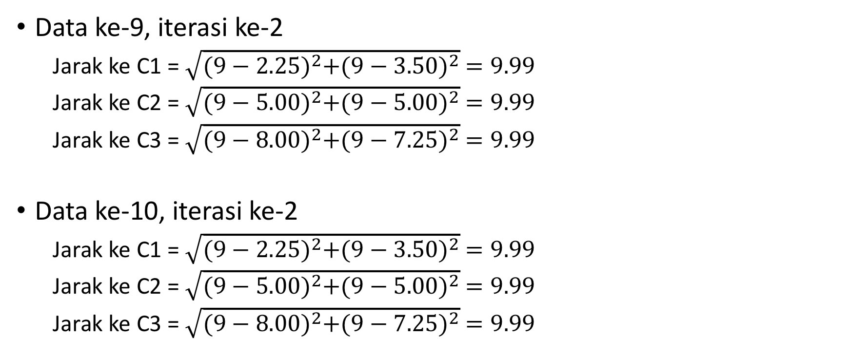
Hitung jarak setiap data ke titik Centroid baru
Data ke-9, iterasi ke-2
Jarak ke C1 = $\sqrt{{(9−2.25)}^{2}+{(9−3.50)}^{2}} =9.99$
Jarak ke C2 = $\sqrt{{(9−5.00)}^{2}+{(9−5.00)}^{2}} =9.99$
Jarak ke C3 = $\sqrt{{(9−8.00)}^{2}+{(9−7.25)}^{2}} =9.99$
Data ke-10, iterasi ke-2
Jarak ke C1 = $\sqrt{{(9−2.25)}^{2}+{(9−3.50)}^{2}} =9.99$
Jarak ke C2 = $\sqrt{{(9−5.00)}^{2}+{(9−5.00)}^{2}} =9.99$
Jarak ke C3 = $\sqrt{{(9−8.00)}^{2}+{(9−7.25)}^{2}} =9.99$
Jarak terdekat ke titik centroid
Jarak terdekat ke titik centroid

Slide 26
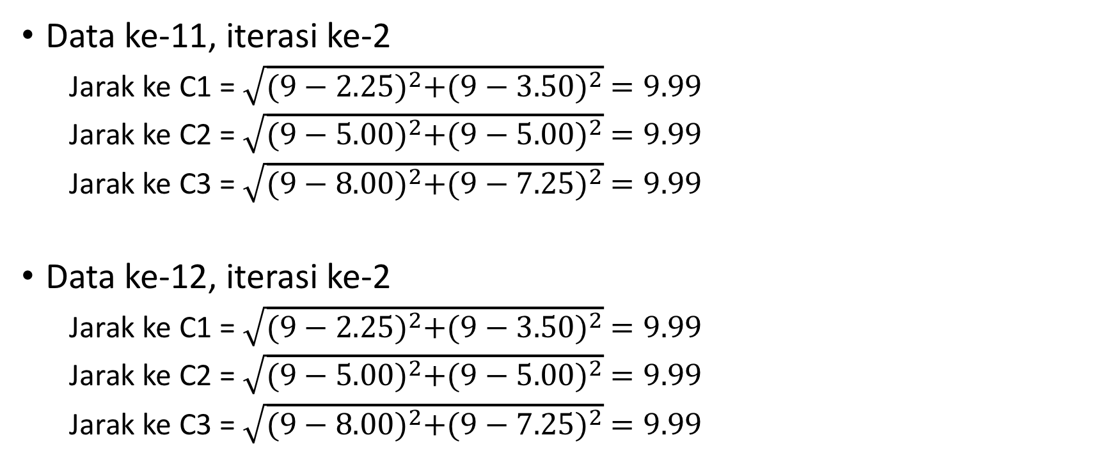
Hitung jarak setiap data ke titik Centroid baru
Data ke-11, iterasi ke-2
Jarak ke C1 = $\sqrt{{(9−2.25)}^{2}+{(9−3.50)}^{2}} =9.99$
Jarak ke C2 = $\sqrt{{(9−5.00)}^{2}+{(9−5.00)}^{2}} =9.99$
Jarak ke C3 = $\sqrt{{(9−8.00)}^{2}+{(9−7.25)}^{2}} =9.99$
Data ke-12, iterasi ke-2
Jarak ke C1 = $\sqrt{{(9−2.25)}^{2}+{(9−3.50)}^{2}} =9.99$
Jarak ke C2 = $\sqrt{{(9−5.00)}^{2}+{(9−5.00)}^{2}} =9.99$
Jarak ke C3 = $\sqrt{{(9−8.00)}^{2}+{(9−7.25)}^{2}} =9.99$
Jarak terdekat ke titik centroid
Jarak terdekat ke titik centroid

Slide 27
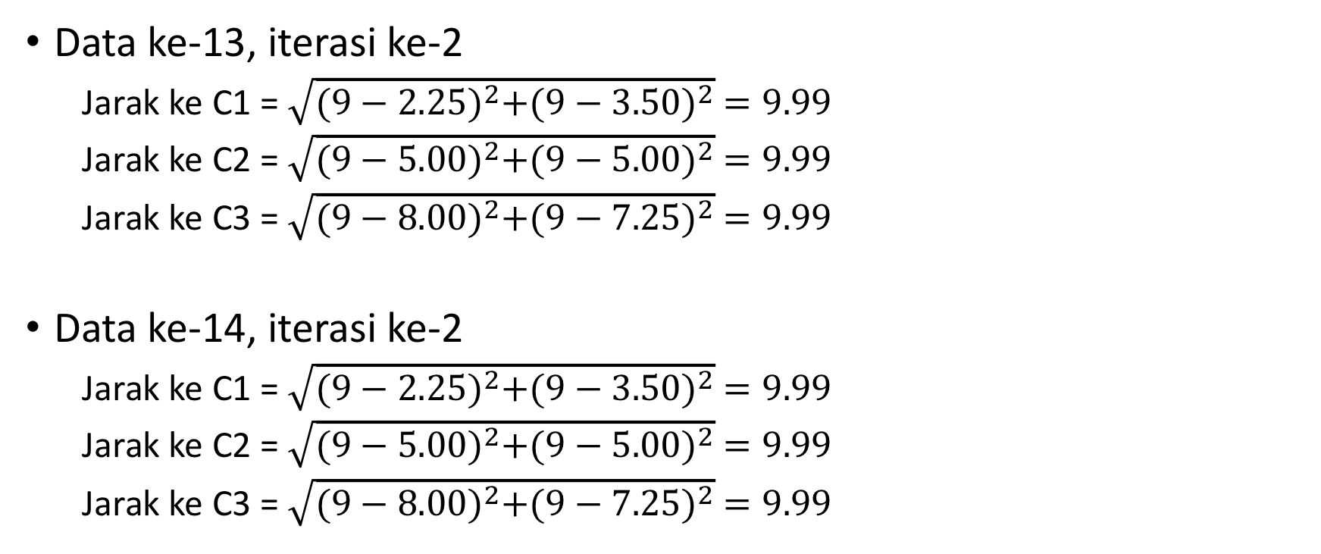
Hitung jarak setiap data ke titik Centroid baru
Data ke-13, iterasi ke-2
Jarak ke C1 = $\sqrt{{(9−2.25)}^{2}+{(9−3.50)}^{2}} =9.99$
Jarak ke C2 = $\sqrt{{(9−5.00)}^{2}+{(9−5.00)}^{2}} =9.99$
Jarak ke C3 = $\sqrt{{(9−8.00)}^{2}+{(9−7.25)}^{2}} =9.99$
Data ke-14, iterasi ke-2
Jarak ke C1 = $\sqrt{{(9−2.25)}^{2}+{(9−3.50)}^{2}} =9.99$
Jarak ke C2 = $\sqrt{{(9−5.00)}^{2}+{(9−5.00)}^{2}} =9.99$
Jarak ke C3 = $\sqrt{{(9−8.00)}^{2}+{(9−7.25)}^{2}} =9.99$
Jarak terdekat ke titik centroid
Jarak terdekat ke titik centroid

Slide 28

Hitung jarak setiap data ke titik Centroid baru
Data ke-15, iterasi ke-2
Jarak ke C1 = $\sqrt{{(9−2.25)}^{2}+{(9−3.50)}^{2}} =9.99$
Jarak ke C2 = $\sqrt{{(9−5.00)}^{2}+{(9−5.00)}^{2}} =9.99$
Jarak ke C3 = $\sqrt{{(9−8.00)}^{2}+{(9−7.25)}^{2}} =9.99$
Jarak terdekat ke titik centroid

Slide 29
Hasil pengelompokkan data dengan iterasi k=2
data ke- | X | Y | C1 | C2 | C3 | Hasil
1 | 5 | 2 | 3.13 | 3.00 | 6.05 | C2
2 | 2 | 3 | 0.56 | 3.61 | 7.35 | C1
3 | 3 | 8 |  | 3.61 |  | C2
4 | 4 | 2 | 2.30 |  |  | C1
5 | 7 | 10 |  |  | 2.93 | C3
6 | 5 | 5 |  | 0 |  | C2
7 | 1 | 7 | 3.72 |  |  | C1
8 | 3 | 6 |  | 2.24 |  | C2
9 | 2 | 2 | 1.52 |  |  | C1
10 | 4 | 9 |  | 4.12 |  | C2
11 | 10 | 5 |  |  | 3.01 | C3
12 | 6 | 4 |  | 1.41 |  | C2
13 | 7 | 8 |  |  | 1.25 | C3
14 | 8 | 6 |  |  | 1.25 | C3
15 | 9 | 1 |  | 5.66 |  | C2
Lakukan kembali perhitungan jarak data ke titik centroid yang baru.
Titik centroid yang baru diperoleh dari perhitungan data dengan titik centroid lama (sebelumnya).

Slide 30
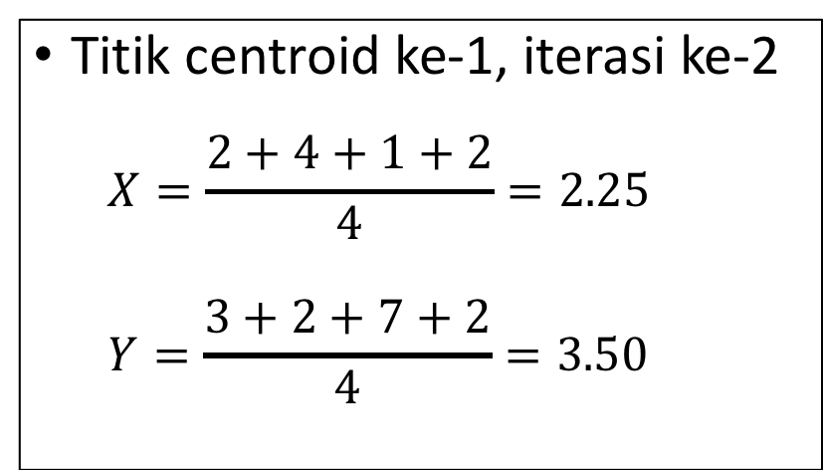
Hitung nilai titik centroid baru, dari iterasi ke-2
Titik centroid ke-1, iterasi ke-2
$$X=\frac{2+4+1+2}{4}=2.25$$
$$Y=\frac{3+2+7+2}{4}=3.50$$
Titik centroid ke-2, iterasi ke-1
$$X=\frac{5+3+5+3+4+6+9}{7}=5.00$$
$$Y=\frac{2+8+5+6+9+4+1}{7}=5.00$$
Titik centroid ke-1 maupun ke-2 dari iterasi ke-2 ternyata sama dengan nilai titik centroid dari iterasi sebelumnya! Bagaimana dengan titik centroid ke-3 ???

Slide 31
Hitung nilai titik centroid baru, dari iterasi ke-2
Titik centroid ke-3, iterasi ke-1
$$X=\frac{7+10+7+8}{4}=8.00$$
$$Y=\frac{10+5+8+6}{4}=7.25$$
Centroid sebelumnya (Iterasi ke-1)
Centroid lama | X | Y
C1 | 2.25 | 3.50
C2 | 5 | 5
C3 | 8 | 7.25
Centroid baru (Iterasi ke-2)
Centroid lama | X | Y
C1 | 2.25 | 3.50
C2 | 5 | 5
C3 | 8 | 7.25
Titik centroid ke-3 dari iterasi ke-2 ternyata JUGA SAMA dengan nilai titik centroid dari iterasi sebelumnya!

Slide 32
Klaster telah terbentuk!
Klaster ke-1 terdiri dari: data ke-2, 4, 7 dan 9
Klaster ke-2 terdiri dari: data ke-1, 3, 6, 8, 10, 12 dan 15
Klaster ke-3 terdiri dari: data ke-5, 11, 13 dan 14
Jika pada dataset di asumsikan nilai x adalah jumlah frekuensi pembelian dan y adalah jumlah nominal transaksi dalam juta, maka ketiga klaster yang terbentuk adalah klaster jenis pelanggan (Gold, Silver, Bronze)
Dapatkah anda definisikan karakter dari klaster pelanggan ke-1 (Gold) seperti apa? Bagaimana dengan karakter dari klaster ke-2 dan ke-3?

